Slide 1
第3次课 树与二叉树（基本概念及性质）
1 树的基本概念
2 二叉树及基本性质
3 二叉树遍历
<number>/37

Slide 2
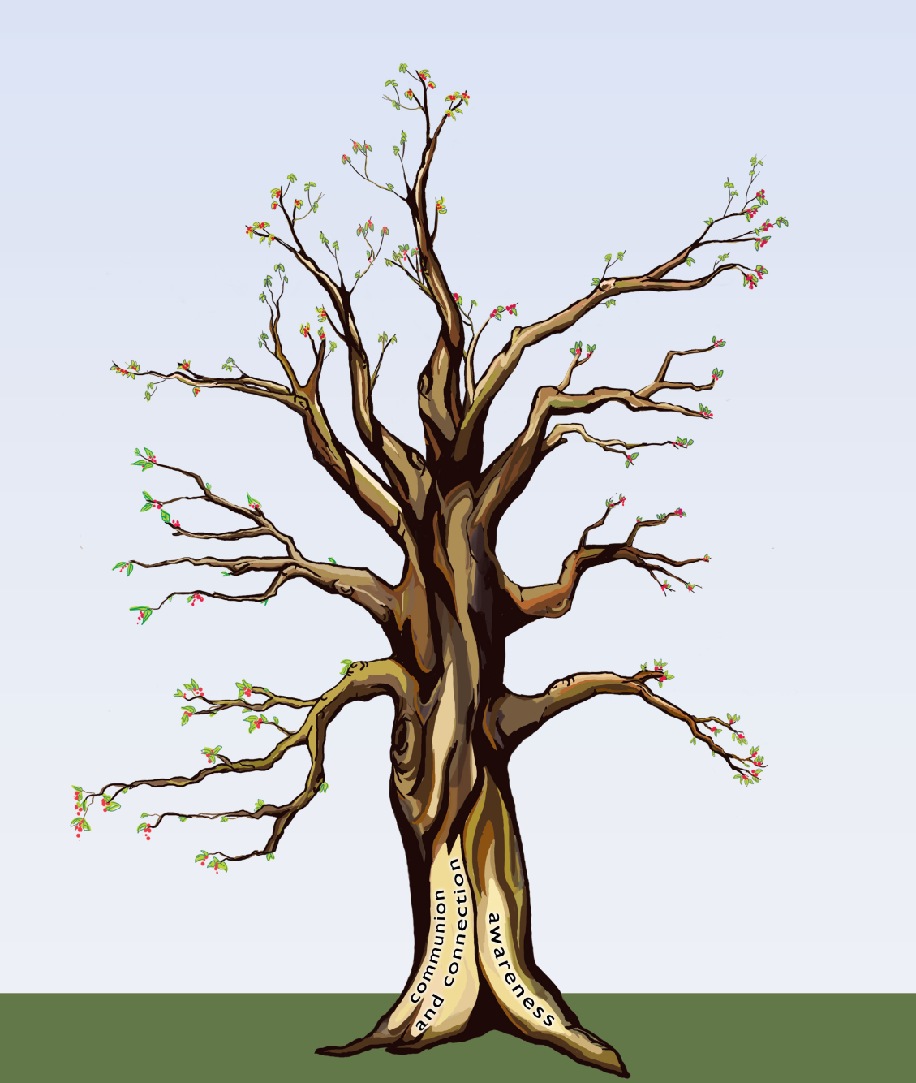
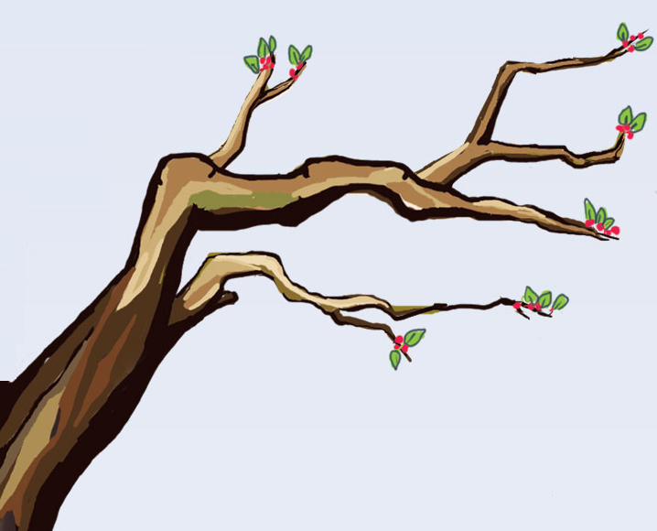
树的特征
树叶
树枝
根
<number>/37

Slide 3
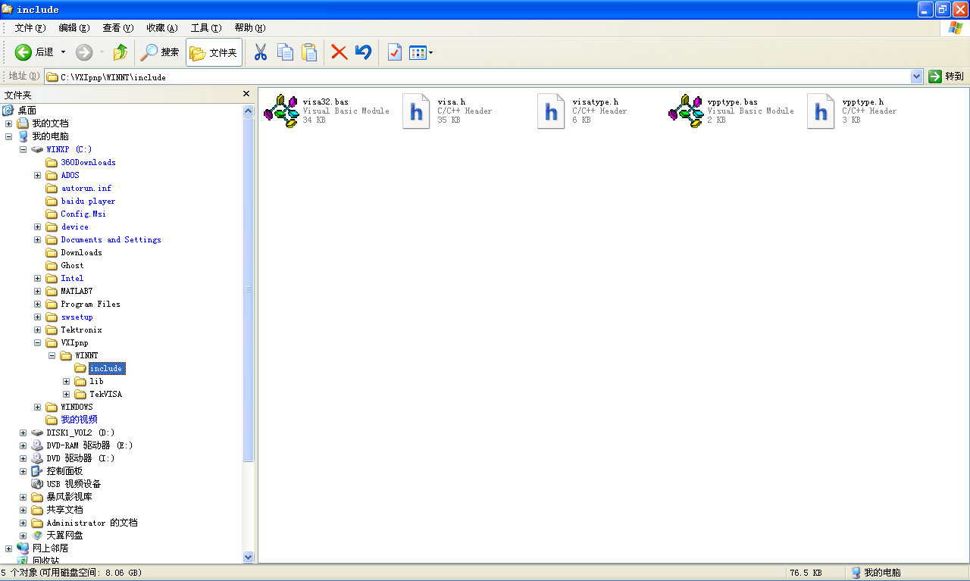
生活中的(倒)树
机构设置
浙江大学
图书章节
软件技术基础
人文学部
理学部
信息学部
医学部
…
1 算法
2 基本数据结构
3 查找排序
4 资源管理
…
光电系
信电系
控制系
…
2.1 基本概念
2.2 线性表
2.3 线性链表
2.4 数组
…
<number>/37

Slide 4
树的使用
6+5*((4+3)/2-1)
+
后缀表达式：6543+2/1-*+
6
*
5
-
/
1
1
2
3
-
/
+
2
+
2.5
3.5
4
7
*
12.5
4
3
5
+
18.5
6
<number>/37

Slide 5
1 树的基本概念
(1) 基本概念
  (2) 树的存储
<number>/37

Slide 6
(1) 基本概念
树是具有分支和层次关系的非线性数据结构
每一个结点可能有1个前趋和多个后继
用递归方式来定义树
  它是具有n(n≥0)个结点的有限集
  当n = 0时，为空树
  当n = 1时，有且仅有一个根结点
  当n > 1时，除根结点外的其他结点可划分为m 个互不相交的有限集T₁, T₂,… T_{m}，且每一个集合本身又是一棵树，称为根的子树
<number>/37

Slide 7
举例说明
A
B
C
D
E
F
G
H
I
J
K
L
T = {A, B, C, D, E, F, G, H, I, J, K, L}
A是根结点
3个不相交的集合，它们是树，又是A的子树：
T₁={B, E, F, K, L}, T₂={C, G}, T₃={D, H, I, J}
在T₁中，B是根结点，T₁₁={E}和T₁₂={F, K, L}是B的子树
<number>/37

Slide 8
树的逻辑特征
树是一种分枝结构，具有层次关系；
根结点没有前趋，叶子结点没有后继
除根结点，其余结点都有且仅有一个前趋；
每个结点可以有零个或多个后继；
除根外的其他结点，都存在唯一条从根到该结点的路径(结点不重复)；
<number>/37

Slide 9
树的其他表示
(b) 凹入表示
(a) 嵌套集合
A*****************
B****************
E***************
F***************
K**************
L**************
C****************
G***************
D****************
H***************
I***************
J***************
C
A
D
G
J
H
B
I
E
F
K
L
(c) 广义表表示
(A(B(E, F(K,L)), C(G), D(H, I, J)))
<number>/37

Slide 10
基本术语
结点: 1个数据元素+若干指向子树的分支
  根结点：没有前趋，仅有后继
  叶子结点：没有后继，仅有前趋
  分支结点：有且仅有一个前驱，可以有多个后继)
度与深度
  结点的度：该结点拥有的子树数目
  树的度：最大的结点的度
  深度：最大的层次数
A
B
C
D
E
F
G
H
I
J
K
L
<number>/37

Slide 11
A
结点之间的关系
  双亲：结点的前趋结点
  孩子：结点的后继结点
  兄弟：同一双亲的孩子结点
  堂兄弟：同一层上不同双亲的结点
其它
  路径：从结点k₁出发自上而下到结点k₂所经历的结点序列(不重复)
  有序树：子树有序的树，交换兄弟位置后变成不同的树
  森林：不相交的树的集合，去掉根结点剩下的子树就构成森林
B
C
D
E
F
G
H
I
J
K
L
<number>/37

Slide 12
(2) 树的存储
双亲表示存储(顺序)
  结点=数据+双亲位置
  按层次顺序保存结点
template <typename T>
struct PTNode //结点
{ T data;
int parent; // 双亲位置
};
struct PTree //树
{ PTNode nodes[1000];
int n; // 结点数
};
A
B
C
D
E
F
G
H
I
J
K
L
 |  | 0 | 1 | 2 | 3 | 4 | 5 | 6 | 7 | 8 | 9 | 10 | 11
data |  | A | B | C | D | E | F | G | H | I | J | K | L
parent |  | -1 | 0 | 0 | 0 | 1 | 1 | 2 | 3 | 3 | 3 | 5 | 5
<number>/37

Slide 13
双亲+孩子表示存储(顺序+链式)
  双亲结点=数据+指向第一个孩子指针
  孩子结点=结点序号+指向双亲的下一个孩子指针
  双亲按层次顺序存储，孩子按链式存储
template <typename T>
struct CTParent //双亲结点
{ T data;
CTChild *firstchild; //第1个孩子
};
struct CTree
{ CTParent nodes[1000];
int n; //结点数
int r; //根的位置
};
struct CTChild //孩子结点
{ int child;
CTChild *next;
};
<number>/37

Slide 14
data
firstchild
0 | A
1 | B
2 | C
3 | D
4 | E | ^
5 | F
6 | G | ^
7 | H | ^
8 | I | ^
9 | J | ^
10 | K | ^
11 | L | ^
1
2
3 | ^
4
5 | ^
6 | ^
T.n = 12
T.r = 0
7
8
9 | ^
10
11 | ^
A
B
C
D
E
F
G
H
I
J
K
L
<number>/37

Slide 15
2 二叉树及基本性质
(1) 二叉树的基本概念
  (2) 二叉树的基本性质
<number>/37

Slide 16
(1) 二叉树的基本概念
递归定义
  它是结点的有序集合
  该集合或者是空
  或者由一个根结点和两棵互不相交的称为左子树和右子树的二叉树组成
两点注意
  每个结点的度均<=2
  有序树，左右子树不能调换
A
B
C
D
E
F
G
<number>/37

Slide 17
二叉树的基本形态
空二叉树
仅有根结点
仅有左子树
仅有右子树
完整形态
φ
<number>/37

Slide 18
二叉树举例——表达式
-
+
/
a
*
e
f
b
-
c
d
a+b*(c-d)-e/f
<number>/37

Slide 19
(2) 二叉树的基本性质
性质1 在二叉树的第i层上最多有2^{i-1}个结点
证明：
i=1，最多有1个根结点，2¹⁻¹ = 1，结论成立；
假设i=j-1时结论成立，即第j-1层至多有2^{j-2}个结点；当i=j时，第j层最大结点数是第j-1层的2倍(因为每个结点最多有2个子树可得)，即2×2^{j-2} = 2^{j-1}，结论成立。
对k叉树而言，上述性质为何？
<number>/37

Slide 20
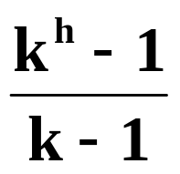
性质2 深度为h的二叉树最多有2^{h}-1个结点
证明：
由性质1对每层上(i=1~h)可能的最多结点数求和可以得到∑2^{i-1}=2^{h}-1。
满二叉树：深度为h且具有2^{h}-1个结点的二叉树
对k叉树而言，上述性质为何？
<number>/37

Slide 21
性质3 设二叉树叶子结点数为n₀，度为2的结点数为n₂，则n₀=n₂+1。
证明：
(1) 设度为1的结点数为n₁，总结点数为n，则 n=n₀+n₁+n₂
(2) 设B为分支总数，除根结点外每个结点都有一个分支进入，则n=B+1
(3) B是由度为1或2的结点射出，则B=n₁+2n₂
(4) 所以，n= n₁+2n₂+1=n₀+n₁+n₂ ⇨ n₀=n₂+1
思考：对k叉树，若只有叶子结点和度为k的结点，它们之间存在什么关系？
n₀ = (k-1)n_{k}+1
<number>/37

Slide 22
性质4 具有n个结点二叉树的深度至少为⎣log₂n⎦+1，其中⎣log₂n⎦表示取log₂n的整数部分。
证明：
(1) 由性质2容易得到，n≤2^{h}-1<2^{h}
(2) 不难得到，h>log₂n
(3) 考虑h取整数，所以h≥⎣log₂n⎦+1
n个结点的二叉树深度最大为多少呢？
<number>/37

Slide 23
性质5 具有n个结点的完全二叉树，其深度为⎣log₂n⎦+1，⎣log₂n⎦表示取log₂n的整数部分。
完全二叉树：深度为h的完全二叉树满足，前h-1层为满二叉树，第h层结点依次占据最左边的位置
证明：
(1) 由性质2可以得到2^{h-1}-1<n≤2^{h}-1 或 2^{h-1}≤n<2^{h}
(2) 得到h-1≤log₂n<h，则h=⎣log₂n⎦+1
完全二叉树的特征
有右孩子必有左孩子
度为1的结点个数为0或1
叶子结点只可能出现在最大和次大层上
任一结点右分支下子孙最大层次为L，则左分支下必为L或L+1
<number>/37

Slide 24
  性质6 如果对一棵有n个结点的完全二叉树的结点按层序编号(从第1层到第 ⎣log₂n⎦+1 层，每层从左到右)，则对任一结点i (1 ≤ i ≤ n)，有
  (a) 其双亲是结点⎣i/2⎦ ，(i=1时为根结点，无双亲)；
  (b) 若2i>n则结点i无左孩子，否则其左孩子是结点2i ；
  (c) 若2i+1>n，则结点i无右孩子，否则其右孩子是结点2i+1。
1
A
2
C
3
B
4
D
5
E
F
6
<number>/37

Slide 25
证明：
(1) 如果(a)成立，则由(a)可以导出(b)和(c)，所以仅证明(a)
(2) i=2、3时，双亲结点为1，显然(a)成立
(3) 假设结点i的双亲结点为⎣i/2⎦ ，则结点i+1的双亲结点有2种可能性：
  与结点i的双亲相同，此时结点i为左子结点，i必为偶数则有⎣i/2⎦ =⎣(i+1)/2⎦
  为结点i的双亲的下一个结点，即⎣i/2⎦ +1，此时结点i为右子结点，i必为奇数，则有⎣i/2⎦ +1=⎣(i+1)/2⎦
<number>/37

Slide 26

  例题：
  已知一棵完全二叉树有1450个结点，求：
  度为1的结点个数为 1
  度为2的结点个数为 724
  叶子结点的个数为 725
  有左孩子的结点数为 725
  有右孩子的结点数为 724
  树的高度为 11
<number>/37

Slide 27
3 二叉树的遍历
(1) 遍历的基本概念
  (2) 二叉树的深度优先遍历
<number>/37

Slide 28
(1) 遍历的基本概念
遍历的定义
  按指定的方式访问数据结构中的每个结点(数据元素)， 每个结点仅被访问一次
  基本要求：不重复、不遗漏
  访问：找到结点+操作结点(如修改数据、输出数据)
遍历有什么用？
  非线性结构 → 线性化序列
  简化处理过程
二叉树遍历的难处
  线性表遍历容易，每个结点只有1个后继
  二叉树每个结点有2个、1个或0个后继
  需要找出规律
<number>/37

Slide 29
(2) 二叉树的深度优先遍历
二叉树 = 根+左子树+右子树
二叉树遍历=访问根(D)+遍历左子树(L)+遍历右子树(R)
二叉树的遍历方案
  先序遍历 DLR
  中序遍历 LDR
  后序遍历 LRD
D
A
R
L
B
C
D
E
F
G
<number>/37

Slide 30
中序遍历(LDR)
二叉树非空时：
遍历左子树
访问根结点
遍历右子树
A
B
C
D
E
F
G
中序遍历序列：
D
B
G
E
A
C
F
<number>/37

Slide 31
先序遍历(DLR)
二叉树非空时：
访问根结点
遍历左子树
遍历右子树
A
B
C
D
E
F
G
先序遍历序列：
A
B
D
E
G
C
F
<number>/37

Slide 32
后序遍历(LRD)
二叉树非空时：
遍历左子树
遍历右子树
访问根结点
A
B
C
D
E
F
G
后序遍历序列：
D
G
E
B
F
C
A
<number>/37

Slide 33
遍历实例
算数表达式树
a+b*(c-d)-e/f
-
+
/
a
*
e
f
b
-
c
d
先序遍历序列：-+a*b-cd/ef （前缀表达式）
中序遍历序列：a+b*c-d-e/f （中缀表达式）
后序遍历序列：abcd-*+ef/- （后缀表达式）
<number>/37

Slide 34
问题：由前缀表达式如何计算表达式值？
前缀表达式（波兰式）：-+a*b-cd/ef
表达式：a+b*(c-d)-e/f
方法一：从左到右扫描，碰到一个操作符后面跟着两个操作数，则计算，将结果作为操作数替换（这个操作符和两个操作数），不断循环直到所有操作符处理完毕。
-+a*b-cd/ef → -+a*bC/ef 注：C=c-d
-+a*bC/ef → -+aB/ef 注：B=b*C
-+aB/ef → -A/ef 注：A=a+B
-A/ef → -AE 注：E=e/f
-AE → A-E
<number>/37

Slide 35
方法二：从右到左扫描。扫描到操作数，则操作数入栈；扫描到操作符，则从栈中弹出两个操作数进行相应计算，计算结果再入栈。扫描结束后栈顶就是表达式结果。
-+a*b-cd/ef
c
b
a
e
d
C
B
A
e/f=E
c-d=C
b*C=B
a+B=A
/
A-E=R
-
*
+
-
E
f
R
<number>/37

Slide 36
问题：由后缀表达式如何计算表达式值？
后缀表达式： abcd-*+ef/-
表达式：a+b*(c-d)-e/f
方法：从左到右扫描。扫描到操作数，则操作数入栈；扫描到操作符，则从栈中弹出两个操作数进行相应计算，计算结果再入栈。扫描结束后栈顶就是表达式结果。
d
c
C
f
b
B
e
E
-
*
+
/
-
c-d=C
b*C=B
a+B=A
e/f=E
A-E=R
a
A
R
<number>/37

Slide 37
由遍历序列确定二叉树，由先序(或后序)和中序遍历序列确定二叉树。
算法思路：
(1) 在先(后)序序列中确定根结点
(2) 在中序序列中搜索根结点，并将中序序列拆分为左右两个子树的中序序列
(3) 递归执行(1)和(2)，直到确定二叉树的所有结点
A
先序遍历序列: A B D E G C F
中序遍历序列: D B G E A C F
B
C
D
E
F
G
<number>/37

